Slide 2

Curso Virtual intoxicaciones por sustancias químicas
Unidad 1 Módulo 4
Grupo Enfermedades No Transmisibles
Intoxicaciones por sustancias químicas
Dirección de Vigilancia y Análisis del Riesgo en Salud Pública
Noviembre 2021 - Versión 1.0

Slide 3
Curso Virtual intoxicaciones por sustancias químicas
Módulo 1 Unidad 4
Grupo Enfermedades No Transmisibles
Intoxicaciones por sustancias químicas
Dirección de Vigilancia y Análisis del Riesgo en Salud Pública
Noviembre 2021 - Versión 1.0

Slide 4
Unidad 3. Grupos de sustancias
Otras sustancias químicas y sustancias psicoactivas
Resultados del aprendizaje
Identificar las principales sustancias con los cuales se presentan las intoxicaciones otras sustancias químicas y sustancias psicoactivas
Reconocer las principales manifestaciones clínicas de la intoxicación por otras sustancias químicas y sustancias psicoactivas
Notes:
Unidad 4. Grupos de sustancias
Resultados del aprendizaje
Identificar las principales sustancias con los cuales se presentan las intoxicaciones por solventes y otras sustancias químicas.
Reconocer las principales manifestaciones clínicas de la intoxicación por solventes y otras sustancias químicas

Slide 5
Intoxicación por otras sustancias químicas
La notificación por intoxicaciones con otras sustancias químicas constituye una variedad de sustancias liquidas, sólidas y mezclas que no están configuradas en los otros grupos de sustancias químicas.
Las sustancias que conforman este grupo son: cosméticos, agroquímicos, álcalis, ácidos, productos de limpieza, cianuro, fósforo, mezclas que correspondan a diferentes grupos de sustancias químicas, plantas tóxicas, entre otros.
En este grupo unas de las sustancias que presentan mayor toxicidad aguda son: el fósforo blanco y el cianuro, y las que dejan más secuelas por intoxicación accidental y delictiva son las sustancias corrosivas como ácidos y álcalis.
Notes:
El grupo otras sustancias químicas está constituido por una gran variedad de sustancias liquidas, sólidas y mezclas que por sus características no están configuradas en los otros grupos de sustancias químicas.
Estas tienen propiedades fisicoquímicas como acidez, alcalinidad, combustión o corrosividad, que tienen el potencial de producir intoxicaciones agudas que pueden dejar secuelas graves e incluso causar la muerte. En este grupo se notifican en su mayoría intoxicaciones de tipo accidental, donde la población infantil cobra gran relevancia, seguido por el tipo de intencionalidad suicida.
Las sustancias que conforman este grupo son: cosméticos, agroquímicos, álcalis, ácidos, productos de limpieza, plantas tóxicas, cianuro, fósforo y mezclas que correspondan a diferentes grupos de sustancias químicas. En este grupo algunas de las sustancias que presentan mayor toxicidad aguda son el fósforo blanco y el cianuro, y las que dejan más secuelas por intoxicación accidental y delictiva son las sustancias corrosivas como ácidos y álcalis.

Slide 6
Epidemiología
En los últimos 5 años (2016 – 2020), se han reportado en el Sivigila, 22.034 intoxicaciones por otras sustancias químicas en el país, siendo las intoxicaciones por hipoclorito (42,8%), ácidos y corrosivos (5,2%) y productos de limpieza las más prevalentes
Fuente: Sivigila, Instituto Nacional de Salud 2016-2020
Notes:
En los últimos 5 años (2016 – 2020), se han reportado en el Sivigila, 22.034 intoxicaciones por otras sustancias químicas en el país, siendo las más prevalentes las intoxicaciones por hipoclorito (42,8%), ácidos y corrosivos (5,6%) y productos de limpieza (5,2%)

Slide 7
Intoxicación por otras sustancias químicas, cáusticos
Álcalis (bases)
Ácidos
Hipoclorito de sodio (blanqueadores de ropa, desinfectantes), el hidróxido de sodio, soda cáustica o lejía (limpiador de hornos, destapa cañerías, removedor de pinturas) y el hidróxido de potasio (limpia hornos, desengrasante, pilas de reloj), amoniaco (desengrasante), hidróxido de amonio (quitamanchas).
Ácido clorhídrico o muriático (limpiador de sanitarios y óxido), sulfúrico (líquido de baterías), oxálico (limpiador de metales y madera) y acético (vinagre).
Los álcalis son sustancias que tienen un pH superior a 7,0, y el umbral suele estar por encima de 11,5 para causar daño directo al tejido por necrosis por licuefacción.
Tipos de cáusticos
Los ácidos son más propensos a causar lesiones si el pH es inferior a 2 debido a la necrosis de la coagulación. La necrosis coagulativa es el modo predeterminado de necrosis para la mayor parte del cuerpo cuando el tejido es hipóxico o isquémico
Fuente: https://www.ecoembes.com
Notes:
Los cáusticos son sustancias capaces de producir daño al reaccionar químicamente con un tejido, se dividen en ácidos y álcalis (10). La gravedad de la lesión depende de la cantidad, pH, concentración de sustancia, duración del contacto y la capacidad de penetrar en los tejidos (11).
Los cáusticos están ampliamente distribuidos en entornos de hogar e industria, los cáusticos domésticos comúnmente incluyen lejía (hidróxido de sodio o potasio) que se encuentra en limpiadores de desagües y alisadores del cabello, blanqueador (hipoclorito de sodio) o amoníaco (hidróxido de amonio) que se encuentra en productos de limpieza y ácidos altamente concentrados en productos limpiadores de inodoros o piscinas (10).
La mayoría de las exposiciones cáusticas involucraron ingestión oral y ocurren en el hogar. En los niños la exposición suele ser accidental y en adultos suele ser intencionada. En los últimos años se han presentado en el país casos de quemaduras cutáneas por cáusticos en personas que son agredidas por un tercero (12).
La fisiopatología depende del tipo de sustancia involucrada: un álcali o un ácido. Los álcalis son sustancias que tienen un pH superior a 7,0, y el umbral suele estar por encima de 11,5 para causar daño directo al tejido por necrosis por licuefacción. Los ácidos son más propensos a causar lesiones si el pH es inferior a 2 debido a la necrosis de la coagulación. La necrosis coagulativa es el modo predeterminado de necrosis para la mayor parte del cuerpo cuando el tejido es hipóxico o isquémico (12).

Slide 8
Intoxicación por cáusticos, manifestaciones clíncias
Ácidos:
Álcalis (bases):
Quemaduras de mucosas, piel y cualquier tejido en contacto con el ácido.
La muerte puede sobrevenir por shock, broncoaspiración o infecciones.
Puede producir por tos, disnea, dolor pleurítico, edema pulmonar, hipoxemia, broncoespasmo, neumonitis o traqueo bronquitis
La ingestión produce sialorrea, sed, odinofagia, disfagia, hematemesis y dolor abdominal.
Producen edema, eritema y úlceras por necrosis de coagulación.
Los iones OH- disociados penetran en el tejido y causan necrosis de licuefacción.
Pueden producir quemaduras de la orofaringe, vía aérea superior, esófago y estómago (la ausencia de quemaduras visibles orales no excluye la presencia de lesiones internas).
Usualmente los pacientes presentan sialorrea, odinofagia, disfagia, estridor laríngeo, vómito y hematemesis.
El aspecto de la mucosa oral es inicialmente blanquecino, luego oscuro, edematoso y ulcerado.
La muerte puede sobrevenir por shock o broncoaspiración
Notes:
Manifestaciones clínicas:
Los Ácidos: Producen edema, eritema y úlceras por necrosis de coagulación. Se aprecian quemaduras de mucosas, piel y cualquier tejido en contacto con el ácido. La ingestión produce sialorrea, sed, odinofagia, disfagia, hematemesis y dolor abdominal. La muerte puede sobrevenir por shock, broncoaspiración o infecciones. La mezcla de ácido muriático (clorhídrico) con blanqueador (hipoclorito) con fines de limpieza, produce una reacción exotérmica con generación de vapores y toxicidad inhalatoria que se manifiesta por tos, disnea, dolor pleurítico, edema pulmonar, hipoxemia, broncoespasmo, neumonitis o traqueo bronquitis (13).
En los Álcalis o (bases): Los iones OH- disociados penetran en el tejido y causan necrosis de licuefacción. Los corrosivos alcalinos pueden producir quemaduras de la orofaringe, vía aérea superior, esófago y estómago (la ausencia de quemaduras visibles orales no excluye la presencia de lesiones internas). Usualmente los pacientes presentan sialorrea, odinofagia, disfagia, estridor laríngeo, vómito y hematemesis. El aspecto de la mucosa oral es inicialmente blanquecino, luego oscuro, edematoso y ulcerado. La muerte puede sobrevenir por shock o broncoaspiración (13).

Slide 9
Intoxicación por cáusticos, tratamiento
A su ingreso
Debe prestarse atención al mantenimiento de la vía aérea, con objeto de mantener su permeabilidad. Intubación endotraqueal, cricotiroidectomía o traqueostomía dado el riesgo vital por edema faríngeo o traqueal.
No se debe realizar neutralización del material cáustico, debido al potencial de lesión exotérmica,
Se debe quitar la ropa expuesta, e irrigar la piel afectada con abundante cantidad de agua. La irrigación inmediata de los ojos está indicada cuando se sospecha una exposición ocular.
Intervención
Los principios toxicológicos estándar de descontaminación gastrointestinal no se aplican a los pacientes
Medicamentos
El control del dolor es esencial.
No se recomiendan esteroides, ni antibióticos profilácticos.
Se debe adicionar un inhibidor de la bomba de protones o antagonista H2.
El uso de carbón activado está contraindicado
No se recomienda lavado gástrico en ninguna circunstancia
Se puede realizar aspiración por sonda orogástrica en pacientes que ingresen en los primeros 30 minutos de la ingestión y ésta haya sido masiva y amenace la vida como en ácido fluorhídrico
Los pacientes con ingestión del toxico deben ser evaluados por Cirugía General para definir si requieren manejo quirúrgico y el momento que se reiniciará vía oral.
Notes:
Debe prestarse atención al mantenimiento de la vía aérea, con objeto de mantener su permeabilidad. En ocasiones puede ser necesario realizar intubación endotraqueal con visualización directa; en caso de no poder intubar se recurre a la traqueostomía dado el riesgo vital por edema faríngeo o traqueal (5).
No se debe realizar neutralización del material cáustico, debido al potencial de causar una lesión exotérmica, que puede empeorar una ya existente.
Se debe quitar la ropa expuesta, e irrigar la piel afectada con abundante cantidad de agua. La irrigación inmediata de los ojos está indicada cuando se sospecha una exposición ocular (10).
Los principios toxicológicos estándar de descontaminación gastrointestinal no se aplican a los pacientes con este tipo de intoxicación (11) El uso de carbón activado está contraindicado, pues interfiere con la valoración endoscópica y la mayoría de los cáusticos no se adsorben con el carbón activado, de igual forma, No se recomienda lavado gástrico en ninguna circunstancia(10).
El control del dolor es esencial. No se recomiendan esteroides, ni antibióticos profilácticos (4). Se debe adicionar omeprazol endovenoso. Los pacientes deben ser evaluados por Cirugía General y Toxicología Clínica para definir manejo y el momento en que se reiniciará vía oral (5).

Slide 10
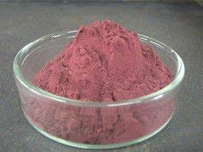
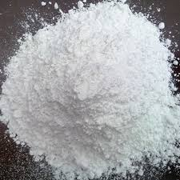
Intoxicación por otras sustancias químicas, fósforo blanco
Fósforo blanco (rojo)
No se absorbe bien y tiene una toxicidad limitada.
Fabricación de metanfetaminas y fósforos
Fósforo blanco (amarillo) es altamente tóxico.
Olor a ajo y brilla con la exposición al aire.
Fabricación de fertilizantes, aditivos alimentarios, limpieza, compuestos e incendiarios en municiones militares, rodenticida y en la fabricación de fuegos artificiales.
Dosis tóxica vía oral 1 mg/kg.
Fuente https://www.amazon.es/100-f%C3%B3sforo-phosphorus-Elemental-pureza/dp/B01BRG2Q2A
Notes:
El fósforo blanco (también conocido como amarillo) es una sustancia tóxica producida a partir de rocas que contienen fosfato. Este se emplea industrialmente para fabricar productos químicos utilizados en fertilizantes, compuestos de limpieza, pesticidas y en fuegos artificiales. También es usado por militares en varios tipos de municiones como agente incendiario (14).
El fósforo blanco, es muy tóxico, se absorbe muy bien por la piel y el tracto gastrointestinal, se excreta por las heces y la respiración. Se utiliza en la fabricación de proyectiles, raticidas, fertilizantes y en nuestro país se encuentra presente en un tipo específico de artefactos pirotécnicos que se conocen con los nombres comunes de: “totes”, “martinicas“, “buscaniguas”, “diablillos”, “trakitraki” y “buscapiés” (14,15).
El fósforo blanco es utilizado para fabricar cerillas y debe ser diferenciado del fósforo rojo. El fósforo blanco es insoluble, no volátil, se absorbe muy poco por el tracto gastrointestinal por lo que su toxicidad es baja (14).
En general la intoxicación por Fósforo blanco se presenta de manera accidental en niños, pero también se utiliza con intencionalidad suicida, la dosis tóxica es <1 mg / kg y la dosis letal:> 1 mg / kg(7). Un “tote” o “martiníca” pesa aproximadamente 0,3 gr y contiene entre 3 y 30 mg de fosforo blanco(16).

Slide 11
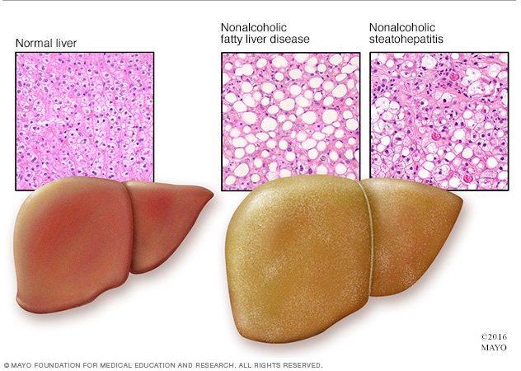
Mecanismo de acción tóxico del fósforo blanco
Fósforo se oxida en el hígado
Lesión de la membrana externa del hepatocito
Entrada de sodio y calcio a la célula
Daño mitocondrial
(Ciclo de Krebs y ciclo de la urea)
Inflamación y necrosis del parénquima hepático y renal
Inhibición de la enzima que produce fosfolípidos
Degeneración grasa hepática
Fuente: https://asscat-hepatitis.org/hepatitis-no-viricas/esteatosis-hepatica/
Notes:
El mecanismo de acción del fosforo blanco o amarillo es mediante la fosforilación en hígado, lo que lleva a una lesión de la membrana externa del hepatocito, que permite la entrada de iones sodio y calcio a la célula hepática, produciendo un daño mitocondrial progresivo que se verá reflejado por alteraciones a nivel del ciclo de Krebs, y alteración en la síntesis de la urea con producción de hiperamonemia y formación de falsos neurotransmisores por deterioro del metabolismo de aminoácidos aromáticos. A nivel patológico se encuentra inflamación y necrosis del parénquima hepático, se evidencia un daño centrolobulillar y anastomosis portosistémicas.
En primer lugar vamos a encontrar una hepatitis tóxica, posteriormente hay un aumento de ferritina sérica, gamma glutamil transpeptidasa, bilirrubinas, transaminasas aspartatoaminotransferasa y alaninaminotransferasa (AST, ALT), seguido de esteatosis y necrosis hepática.

Slide 12
Presentación clínica de la intoxicación por fósforo blanco
Estadio 2:
Estadio 3:
Aparecen las manifestaciones de toxicidad sistémica como insuficiencia renal, hepatitis e ictericia, encefalopatía hepática, coagulopatía, hipoglicemia, hipotensión, colapso cardiovascular, arritmias, depresión medular, falla multisistémica. La mortalidad de la intoxicación oscila entre el 20 y el 70%.(10)
Durante las siguientes 48 a 72 horas el paciente está poco sintomático, puede aparecer anorexia, dolor abdominal, malestar general.
Transcurre en las primeras 24 horas de la intoxicación, se presentan síntomas como: dolor abdominal, diarrea, vómito (luminiscente/ humeante), lesiones corrosivas del tracto gastrointestinal, gastritis, hematemesis, y aliento aliáceo.
Estadio 1:
Notes:
La presentación de signos clínicos en la intoxicación por fósforo blanco, se resalta su hepatotoxicidad, la cual es muy alta y lleva al paciente a una falla hepática fulminante. Clásicamente la intoxicación se ha dividido en tres estadios(18):
Estadio 1: Transcurre en las primeras 24 horas de la intoxicación, se presentan síntomas como: dolor abdominal, diarrea, vómito (luminiscente/ humeante), lesiones corrosivas del tracto gastrointestinal, gastritis, hematemesis, y aliento aliáceo.
Estadio 2: Durante las siguientes 48 a 72 horas el paciente está poco sintomático, puede aparecer anorexia, dolor abdominal, malestar general.
Estadio 3: Aparecen las manifestaciones de toxicidad sistémica como insuficiencia renal, hepatitis e ictericia, encefalopatía hepática, coagulopatía, hipoglicemia, hipotensión, colapso cardiovascular, arritmias, depresión medular y falla multisistémica. La mortalidad de la intoxicación oscila entre el 20 y el 70% de los casos (18).

Slide 13
Los pacientes estables o asintomáticos deben ser monitoreados durante 3-5 días y aquellos con una dosis alta de ingestión, inestabilidad hemodinámica, anormalidades clínicas, bioquímicas deben trasladarse a una UCI en un centro asistencial con capacidad de trasplante hepático.
La leche o los alimentos grasos pueden promover la absorción de fósforo; por lo tanto, se prefiere una dieta alta en carbohidratos, alta en proteínas, baja o sin grasas, excepto en pacientes con dosis altas de inotrópicos donde se evita la alimentación oral.
Los pacientes que se presentan pocas horas después de la ingestión pueden beneficiarse de una descontaminación gástrica cautelosa(11). El carbón activado y el sulfato de cobre pueden acelerar aún más la desintegración y aumentar la toxicidad y, por lo tanto, no se recomiendan(11).
Se ha informado un beneficio inconsistente de la N-acetilcisteína (NAC) especialmente con el uso temprano (dentro de las 6 h), aunque puede confundirse con el beneficio del lavado gástrico temprano. NAC es un medicamento seguro y de bajo costo, es parte de nuestro protocolo. ), también se han sugerido cinco ciclos de plasmaféresis para modular la respuesta inmune (11).
El único tratamiento definitivo para la insuficiencia hepática aguda debido a la ingestión de fosforo blanco es el trasplante de hígado porque no se dispone de un antídoto o tratamiento médico para revertir por completo sus efectos tóxicos.
INTOXICACION POR FOSFORO BLANCO, TRATAMIENTO
Notes:
Para el tratamiento, Todos los pacientes con intoxicación por fosforo blanco deben ser valorados por toxicología clínica y está indicado el uso de esquema de N acetil cisteína por 21 horas para favorecer incremento de glutatión y disminuir riesgo de falla hepática (19).
Los pacientes estables o asintomáticos deben ser monitoreados durante 3-5 días y aquellos con una dosis alta de ingestión, inestabilidad hemodinámica, anormalidades clínicas, bioquímicas deben trasladarse a una UCI en un centro asistencial con capacidad de trasplante hepático (19).
No se recomiendan medidas de descontaminación ni con carbón activado ni el lavado gástrico ya que estas pueden acelerar aún más la desintegración y aumentar la toxicidad (19). La leche o los alimentos grasos pueden promover la absorción de fósforo; por lo tanto, se prefiere una dieta alta en carbohidratos, alta en proteínas, baja en grasas o sin grasas con glucosa intravenosa y vitaminas suplementarias,
Para el caso de pacientes con dosis altas de inotrópicos se debe evitar la alimentación oral y se prefiere la alimentación nasogástrica e inhibidores de la bomba de protones (19)
Se ha informado del beneficio de la administración temprana (dentro de las 6 primeras horas) la N-acetilcisteína (NAC), siendo un medicamento seguro y de bajo costo(19). El único tratamiento definitivo para la insuficiencia hepática aguda debido a la ingestión de fosforo blanco es el trasplante hepático, debido a que no se dispone de un antídoto o tratamiento médico para revertir por completo sus efectos tóxicos (15).

Slide 14
Intoxicación por gases
La intoxicación por gases puede presentarse en situaciones en las cuales el gas toxico desplaza el oxígeno del ambiente, lo cual impide el adecuado intercambio gaseoso pulmonar o por irritación de las vías respiratorias lo que dificulta el ingreso de aire.
Los principales mecanismos de intoxicación son:
Gases irritativos de las vías respiratorias
Gases asfixiantes, estos a su vez se clasifican en asfixiantes deprivantes y asfixiantes sistémicos (mitocondriales)
La gravedad de los síntomas después de la exposición a un gas irritante depende de la concentración y toxicidad de la sustancia, la duración de la exposición, la solubilidad en agua, la frecuencia respiratoria por minuto y la susceptibilidad de la persona.
En Colombia, las intoxicaciones por gases están asociadas principalmente a monóxido de Carbono, gases desconocidos, gas Cloro y gas domiciliario

Slide 15
Epidemiología
En los últimos 5 años (2016 – 2020), se han notificado 2.851 casos, siendo las intoxicaciones por gas industrial (16,2%), humos y vapores (14,1%) y gas de planta eléctrica las más prevalentes.
Para el año 2020, el 51.4% correspondió a casos accidentales, 30,1% ocupacional y el 9% fue usado como método autolesivo en intento suicida​.

Slide 16
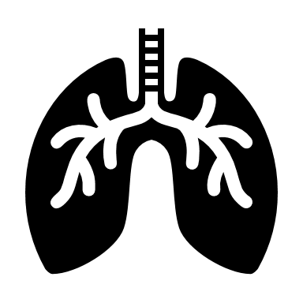


Intoxicación por Monóxido de Carbono
El monóxido de carbono es un gas que está compuesto por un átomo de carbono y un átomo de oxígeno, mediante enlaces covalentes. Es altamente reactivo, puede hacer uniones con metales como el hierro y el cobre.
Se produce por la combustión deficiente de sustancias como gasolina, keroseno, carbón, petróleo, tabaco, madera u otros gases derivados del petróleo, así como es producido por chimeneas, calderas, calentadores de agua o calefactores y los aparatos domésticos que queman combustible como las estufas, los vehículos automotrices .
Tiene una afinidad intensa por la hemoglobina e interfiere con el transporte de oxígeno en la sangre, por lo cual se considera un gas asfixiante.
Vía de absorción es respiratoria 100%
El Monóxido de Carbono tiene una afinidad muy alta por la hemoglobina, 230 a 270 veces más afín a la hemoglobina que el oxígeno, produce carboxihemoglobina por una reacción de oxido-reducción al unirse al hierro de la hemoglobina desplazando el oxígeno
Los órganos blancos suelen ser principalmente el sistema nervioso (central y periférico) y cardiovascular, dado estos son sistemas altamente requirentes de oxígeno.
Fuente: https://es.dreamstime.com/foto-de-archivo-libre-de-regal%C3%ADas-%C3%B3rganos-humanos-image40886385
Notes:
En la industria química, en operaciones de manufactura para la producción de metanol, ácido acético, fosgeno, combustibles y síntesis orgánica. En metalurgia es usado en la recuperación de la alta pureza del níquel, para el oro en bruto, como agente reductor, reduciendo los óxidos de los metales. La reducción del mineral se efectúa en el alto horno a unos 900ºC aproximadamente
Al tratarse de un gas su vía de absorción es la vía respiratoria (100%), aunque hay un porcentaje no estimable de absorción por vía dérmica, al ingresar por vía inhalatoria atraviesa la membrana alveolo/capilar por difusión pasiva

Slide 17
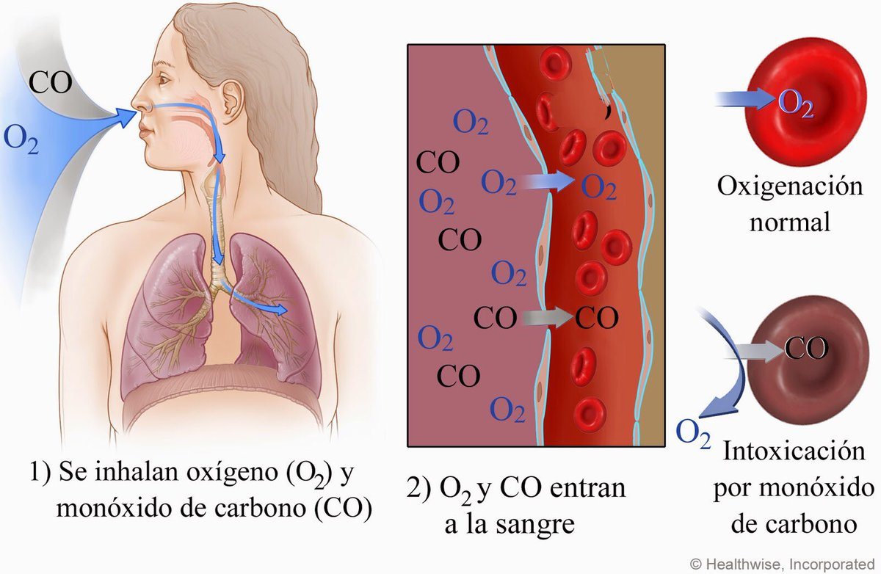
Intoxicación por Monóxido de Carbono
Cuadro Clínico de la Intoxicación por Monóxido de Carbono
Severidad | Signos y síntomas
Leve | Fatiga, malestar general, cefalea, mareo, confusión, desorientación, visión borrosa, náuseas y vomito.
Moderado | Ataxia, sincope, taquipnea, dolor torácico, palpitaciones, rabdomiólisis.
Severo | Hipotensión, arritmias cardiacas, isquemia miocárdica, coma, depresión respiratoria, edema pulmonar no carcinogénico, y convulsiones.
Fuente: https://www.cigna.com/es-us/individuals-families/health-wellness/hw/intoxicacin-por-monxido-de-carbono-zm2552
Notes:
Los síntomas son variados y usualmente dependen del periodo de exposición y de los niveles de monóxido de carbono, los caules Se resumen en la siguiente tabla

Slide 18
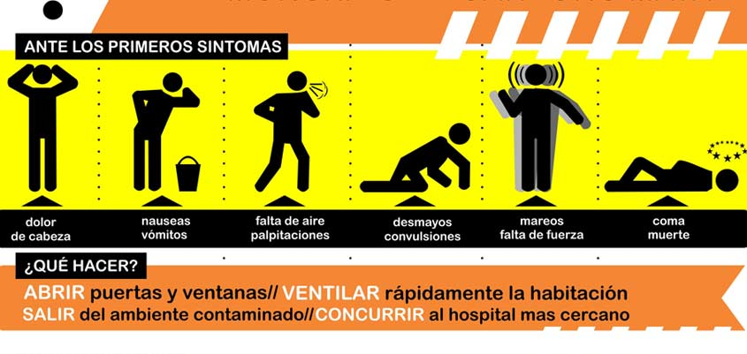

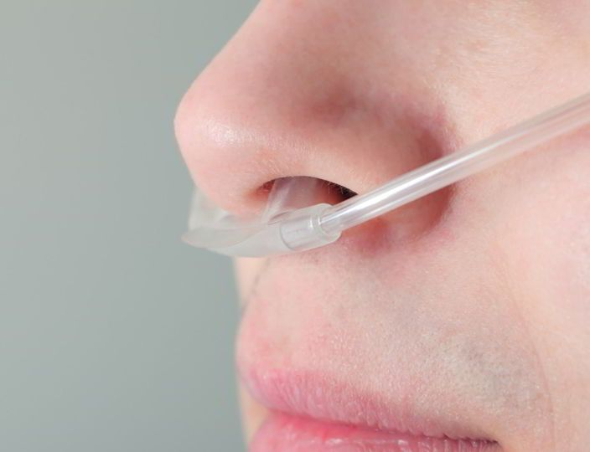
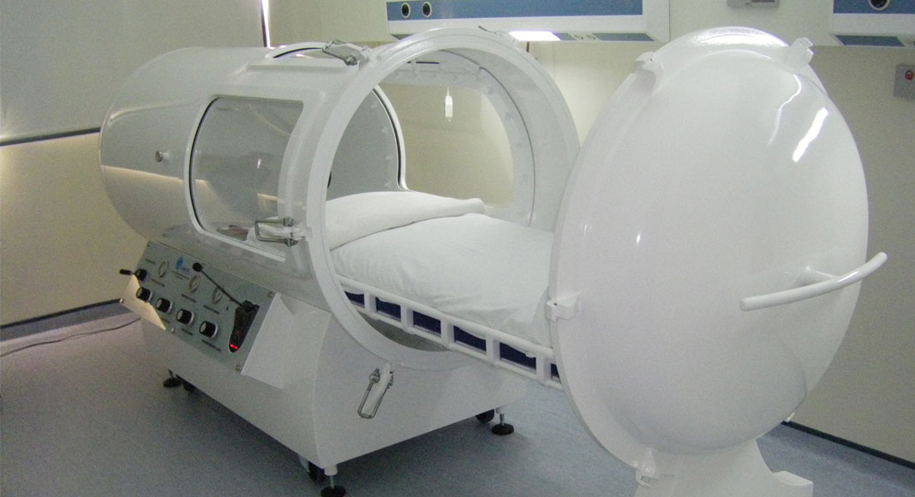
Tratamiento
El manejo inicia en la atención pre - hospitalaria, retirando al individuo del lugar de exposición, administración de oxígeno suplementario a alto flujo con dispositivos para este fin, que serán usados de acuerdo al compromiso clínico del paciente, dado se debe suministrar a una concentración del 100%.
En algunos casos también se puede usar la cámara hiperbárica, para aumentar la eliminación del xenobiótico con criterios clínicos muy específicos
Fuente: http://www.paralelo28.com.ar/2018/05/22/el-ministerio-de-salud-brindo-recomendaciones-para-prevenir-envenenamiento-por-inhalacion-de-monoxido-de-carbono/
Fuente: https://www.istockphoto.com/es/vector/dibujos-animados-de-coche-de-ambulancia-icono-negro-gm694852322-128546133
Fuente: https://autismodiario.com/2016/07/17/validez-del-tratamiento-camara-hiperbarica-personas-autismo/
Fuente: https://equipomexmedical.com/blog/todo-lo-que-debes-saber-de-las-puntas-nasales/

Slide 19
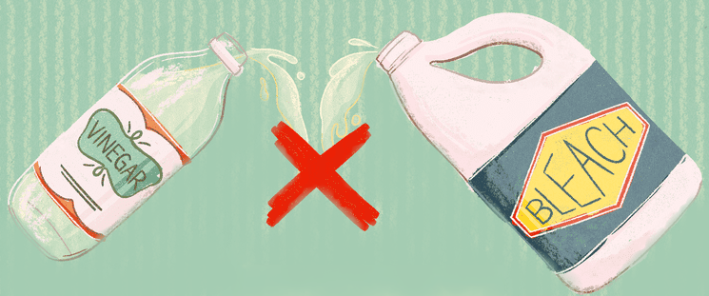
Intoxicación por gas Cloro
El cloro gaseoso se utilizó como arma química en la Primera Guerra Mundial;, causó cerca de 5000 muertes por asfixia, lesión pulmonar aguda (ALI) y síndrome de dificultad respiratoria aguda (SDRA). A partir de entonces, el cloro gaseoso y otros agentes asfixiantes se utilizaron con regularidad durante la guerra, esto ha generado aproximadamente 1,3 millones de víctimas de armas químicas hasta 1918.
Otras fuentes de exposición al gas cloro son:
Los accidentes laborales o industriales.
En el domicilio, el hipoclorito está disponible en muchos detergentes y blanqueadores a base de cloro; cuando se mezcla con ácidos domésticos, libera cloro gaseoso. Por lo tanto, los accidentes domésticos con exposición al gas cloro son comunes.
En Estados Unidos se documentaron en 2017, 4.305 exposiciones de cloro gaseoso y otras 2.284 por mezclar hipoclorito con ácidos domésticos como: ácido acético (vinagre) y ácido bórico o algunas bases como: amoníaco y bicarbonato.
Fuente: https://www.greelane.com/es/ciencia-tecnolog%c3%ada-matem%c3%a1ticas/ciencia/mixing-bleach-and-vinegar-609281/

Slide 20
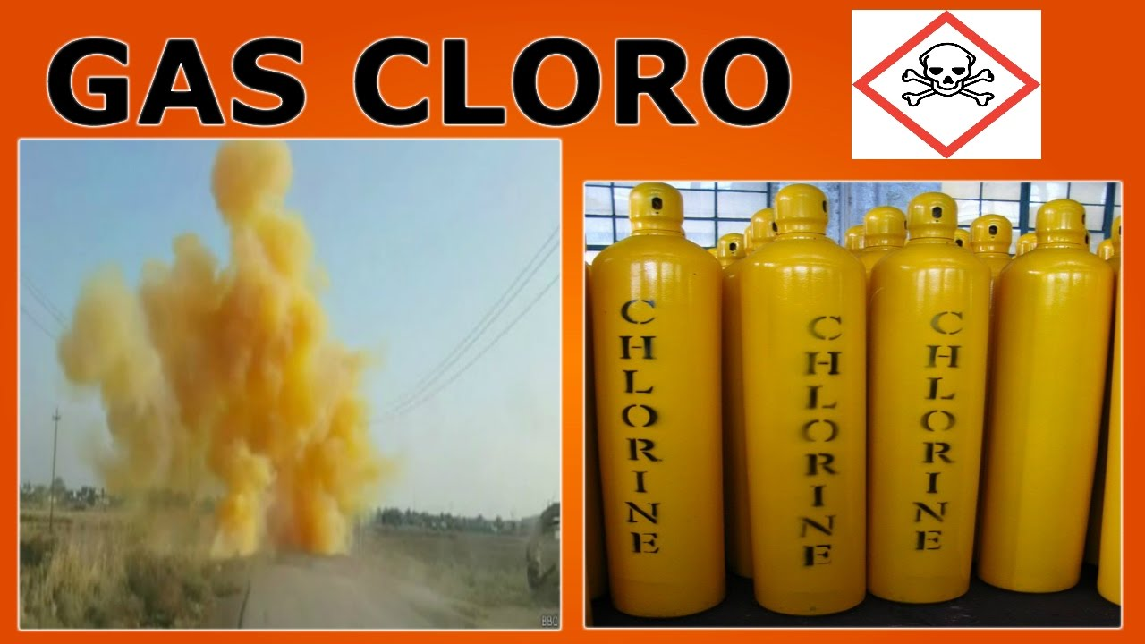
Intoxicación por gas Cloro
Es un gas de color amarillo – verdoso con un olor característico, es soluble en agua, por lo que puede provocar síntomas en las vías respiratorias superiores e inferiores, asi como en la mucosa ocular y la piel.
Este gas al interactuar con las mucosas del individuo y con el agua de los fluidos corporales puede producir acido hipocloroso y clorhidrico, generando una reacción de oxidación, lo cual libera iones que atraviesan la membrana celular produciendo radicales libres, favoreciendo el daño celular, oxidacion de los lipidos de la membrana y lesiona el ADN. Lo que posteriormente culminara en un estado inflamatorio.
Fuente: https://www.youtube.com/watch?v=IIUzPALNqNs

Slide 21
Intoxicación por gas Cloro
El gas cloro causa un espectro de síntomas clínicos que dependen de la concentración de este, la duración de la exposición y las características individuales de las víctimas, como edad, sexo, características físicas, enfermedades preexistentes, ventilación por minuto y el tabaquismo.
Una exposición baja (1–30 ppm*) por una hora produce irritación leve a moderada de las membranas mucosas.
Una exposición más alta (30 ppm y un poco más) causa dolor en el pecho, disnea y tos. El edema pulmonar agudo se desarrolla típicamente entre 40 a 60 ppm. Las concentraciones superiores a 400 ppm suelen ser mortales en 30 minutos, mientras que los niveles superiores a 1.000 ppm suelen ser mortales en cuestión de minutos. Las tasas de mortalidad varían según el nivel de exposición, pero normalmente oscilan entre el 1% y el 2%.
*ppm, particulas por millon

Slide 22
Intoxicación por gas Cloro
Síntomas y signos en exposiciones agudas accidentales (domiciliarias u ocupacionales
Inyección conjuntival (ojos rojos)
Lagrimeo
Irritación de nariz y garganta
Sofocación
Sensación de asfixia
Disnea (dificultad para respirar)
Si la piel o los ojos estuvieron en contacto con el gas puede presentarse quemaduras, ampollas y lesiones parecidas a las quemaduras por congelación.
En los casos severos, puede presentarse neumonitis toxica, edema pulmonar y muerte.
Taquipnea
Estridor Inspiratorio - edema glótico - laringoespasmo
Broncoespasmo

Slide 23
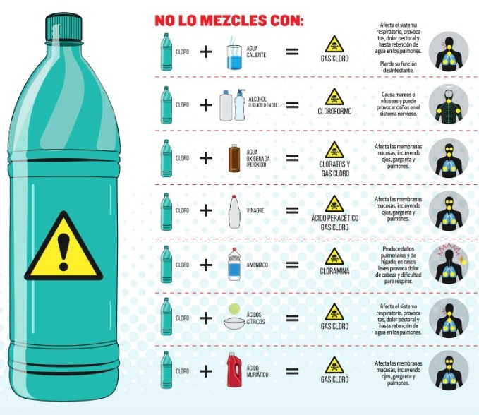
Tratamiento
El manejo inicia en el ambito prehospitalario, retirando a los individuos expuestos del entorno tóxico lo antes posible.
La descontaminación debe realizarse por unidades de descontaminación especializadas tipo HAZMAT o por bomberos entrenados en manejo de sustancias químicas o situaciones ocupacionales o derrames.
El personal médico de emergencia en el lugar, debe estar equipado con equipo de protección personal completo. Para el cloro gaseoso debe tener máscaras de gas con filtros de carbón activado, si los individuos expuestos han estado en contacto con concentraciones moderadas a altas.
De acuerdo con los hallazgos en el examen físico como oximetría de pulso, gases arteriales, radiografía de torax, electrocardiograma y hemograma completo se definira la severidad del cuadro clinico así como el manejo.
Administrar oxigeno suplementario humidificado a necesidad
Si hay broncoespasmo, suministrar broncodilatadores de acción corta tipo B2-agonistas y Bromuro de Ipratropio.
Puede administrar corticoides inhalados o intravenosos para controlar el proceso inflamatorio
Si se trata de un caso severo considere manejo en UCI* e intubación / traqueotomía para el SDRA**
Fuente: Foto Profeco/Revista del Consumidor mayo 2020)
*UCI, Unidad de Cuidados Intensivos
**SDRA, Síndrome de Dificultad Respiratoria Aguda
No hay un tratamiento o antídoto especifico, el tratamiento suele ser sintomático y de soporte

Slide 24
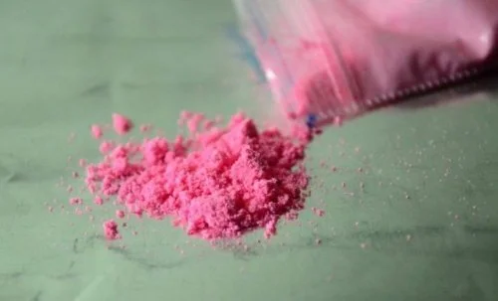

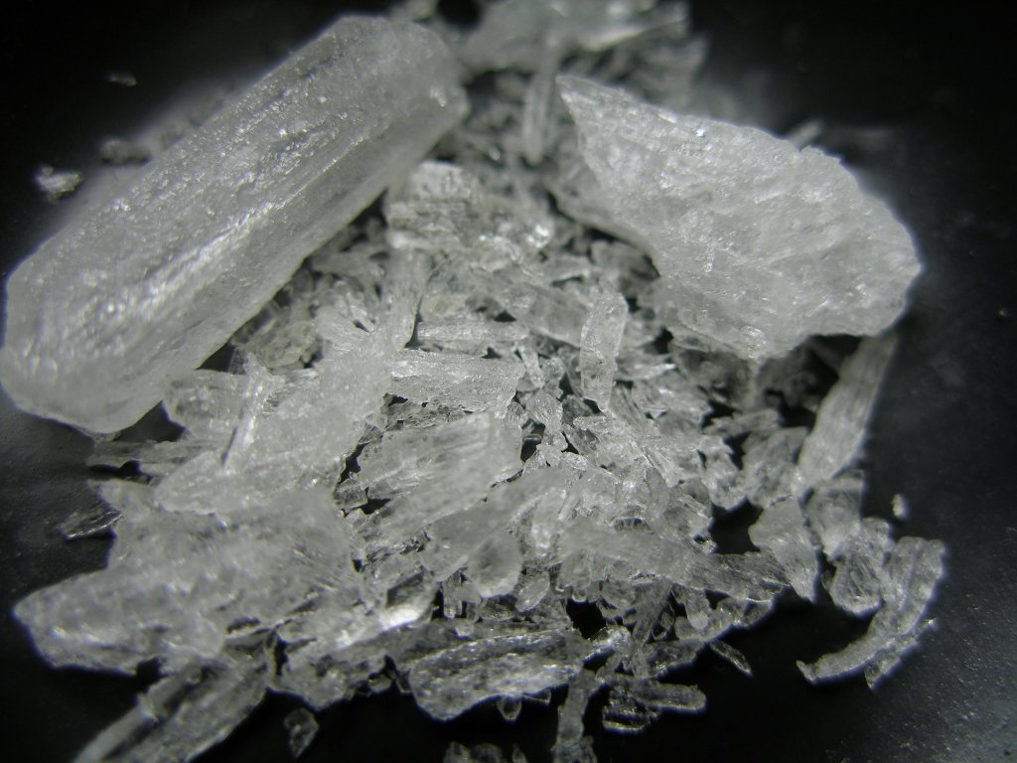
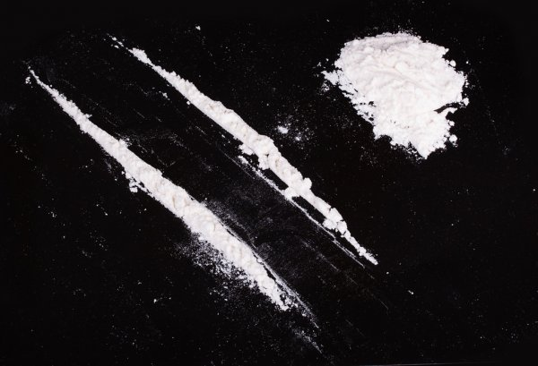
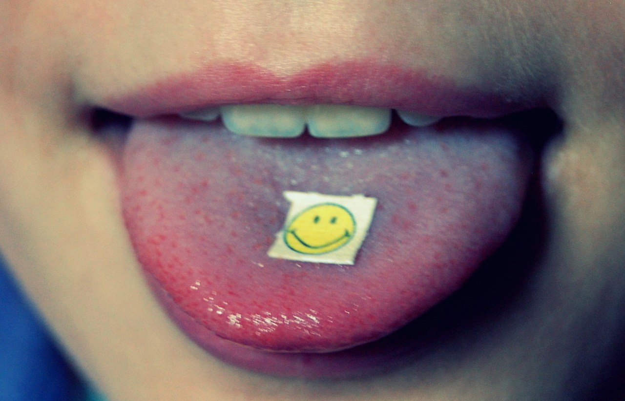
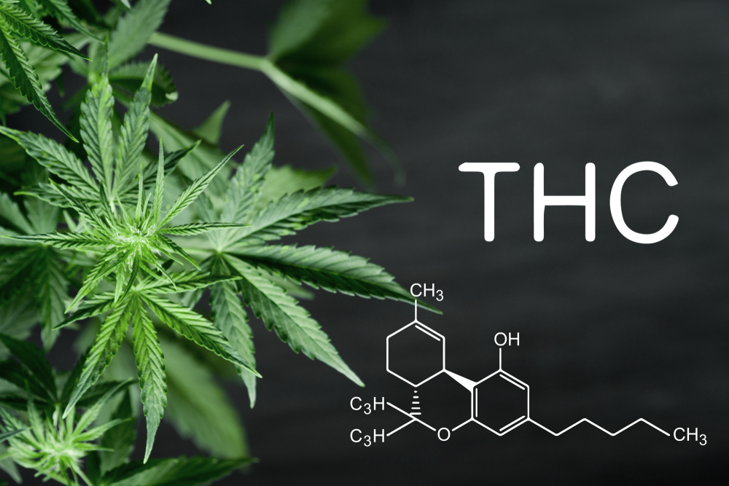
Intoxicación por sustancias psicoactivas
Las sustancias psicoactivas o psicotrópicas son aquellas sustancias químicas que al consumirlas o usarlas tienen la capacidad de alterar las funciones nerviosas superiores (estado de ánimo, tiempo de reacción y coordinación) y cuyo uso principal es recreativo. Estas sustancias tienen el potencial de producir dependencia física y tienen efectos físicos graves, siendo frecuentes las sobredosis fatales.
Serán clasificadas como legales o ilegales dependiendo de su producción, distribución, venta o uso farmacológico aprobado (está relacionado con el control y prohibición de la legislación nacional e internacional).
Un ejemplo de una sustancia controlada corresponde al psicofármaco clonazepam, el cual tiene diferentes grados de restricción de disponibilidad, en función de sus riesgos para la salud y la utilidad terapéutica, será legal y su uso recreativo será ilegal.
2-CB
Etanol
Metanfetamina
(speed)
Cocaina
Ácido lisérgico (LSD)
Tetrahidrocannabinol
Fuente: https://centroarbor.es/dependencia-de-sustancias-psicoactivas/
Notes:
Incluyen depresores del sistema nervioso central como etanol, metacualona y secobarbital; estimulantes del sistema nervioso central, como cocaína, metanfetamina cafeína y nicotina; opioides como heroína y mependina (demerol); y alucinógenos como dietilamida del ácido lisérgico (LSD) y tetrahidrocannabinol, el principio activo de la marihuana.

Slide 25
Epidemiología
En los últimos 5 años (2016 – 2020), se han notificado 41.987 casos, siendo las intoxicaciones por marihuana (28,5%), cocaína (14,9%) y aguardiente (8,6%) las sustancias psicoactivas que más casos aportar
Fuente: Sivigila, Instituto Nacional de Salud 2016-2020

Slide 26
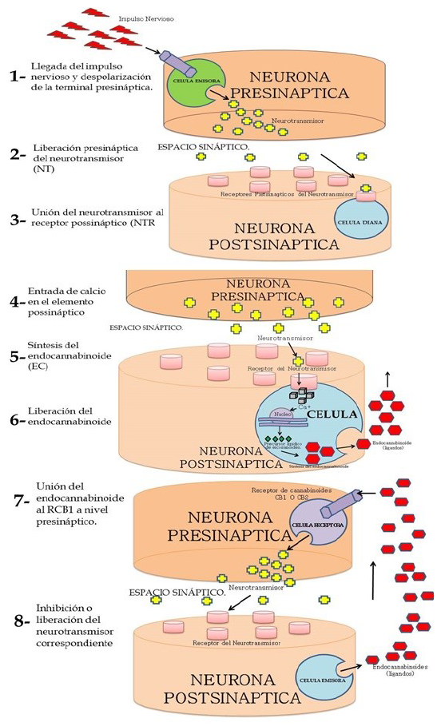
Intoxicación por Marihuana
La marihuana o cannabis es una sustancia proveniente de la planta del cáñamo.
Su forma más frecuente de consumo es por vía respiratoria mediante la combustión del cigarrillo artesanal y aspiración del humo. También puede consumirse por vía oral en preparaciones horneadas en forma de galleta o brownie.
Se ha utilizado con fines medicinales o recreativos desde hace más de 4000 años.
El principal componente psicoactivo del cannabis es el Δ9 tetrahidrocannabinol (Δ9-THC). Sin embargo, la planta puede contener al menos 60 cannabinoides distintos entre los 400 compuestos identificados. Actualmente se está investigando las propiedades medicinales de los cannabinoides con el fin de producir medicamentos para el maneo de la epilepsia, el dolor, manejo del síndrome emético en los pacientes con cáncer.
Los cannabinoides actúan en dos receptores cerebral especifico (CB1 y CB2), el cual favorece las acciones psicoactivas de la molécula.
Fuente: http://hospital.uas.edu.mx/revmeduas/articulos/v9/n2/cannabis.html

Slide 27


Intoxicación por marihuana
Cuadro clínico agudo
Euforia
Aumento de la percepción sensorial
Analgesia
Incremento de la sociabilidad
Relajación
En la sobredosis: ansiedad, pánico, despersonalización, actitud paranoide, dificultades en la concentración, en la memoria y disfunción cognitiva, alteración en la percepción del tiempo, en la coordinación motora, en las funciones ejecutivas
Taquicardia
Inyección conjuntival (ojos rojos)
Fuente: https://centroarbor.es/dependencia-de-sustancias-psicoactivas/
Fuente: http://desmotivaciones.es/2712527/La-marihuana-causa-amnesia
Notes:
La fase aguda se caracteriza por euforia, aumento de la percepción sensorial, analgesia, incremento de la sociabilidad, relajación, inyección conjuntival (ojos rojos). En la sobredosis se presenta: ansiedad, pánico, despersonalización, actitud paranoide, dificultades en la concentración, en la memoria y disfunción cognitiva, alteración en la percepción del tiempo, en la coordinación motora, en las funciones ejecutivas y taquicardia

Slide 28
Intoxicación por Marihuana
Tratamiento agudo
La toxicidad clínica por cannabinoides rara vez es grave y se suele dar manejo sintomático.
No se recomiendan medidas de descontaminación
Puede utilizarse benzodiacepinas en pacientes agitados o con episodios psicóticos transitorios. Lorazepam 1 a 2mg IM o diazepam 5 a 10mg IV.
Tratamiento del síndrome de dependencia
No existen medicamentos específicos para el tratamiento farmacológico de la dependencia a la marihuana.
Los programas se concentran en la consejería, grupos de apoyo (Narcóticos Anónimos).
Terapia cognitivo-conductual.
Verificar que de presentarse policonsumo con otras sustancias psicoactivas como cocaína o alcohol, estas deben ser tenidas en cuenta para el manejo sintomático.

Slide 29
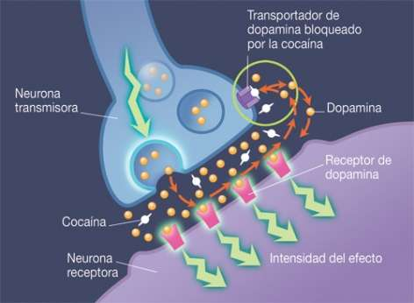
Intoxicación por cocaína
La cocaína es una sustancia estimulante del sistema nervioso Central. Ha sido utilizada desde las civilizaciones indígenas suramericanas, principalmente en la región Andina.
Sus nombres comunes son: coca, perico, nieve, marchosa, lady pura, pasta, blanca, perica, farlopa.
Puede ser consumida de manera aspirada, inhalada e intravenosa.
Según su procesamiento, tiene diferentes formas químicas, como clorhidrato de cocaína, pasta básica de cocaína y el crack pueden ser fumados.
El ingrediente activo de la cocaína es la metil benzoilecgonina, el cual es un éster alcaloide que atraviesa fácilmente la barrera hemato-encefálica, cuya acción es bloquear el transportador de adrenalina y noradrenalina, inhibiendo la recaptación de dopamina y aumentando su concentración en la hendidura sináptica. Esto favorece los estados de vigila, alerta e hiperactividad del sistema nervioso autónomo que se traduce en aumento de la frecuencia cardiaca, vasoconstricción y midriasis.
Adicionalmente bloquea los canales de sodio dependientes de voltaje, generando propiedades anestésicas por estabilización de la membrana neuronal y bloqueo de la conducción nerviosa periférica.
Fuente: https://www.drugabuse.gov/es/publicaciones/serie-de-reportes/cocaina-abuso-y-adiccion/como-produce-sus-efectos-la-cocaina

Slide 30
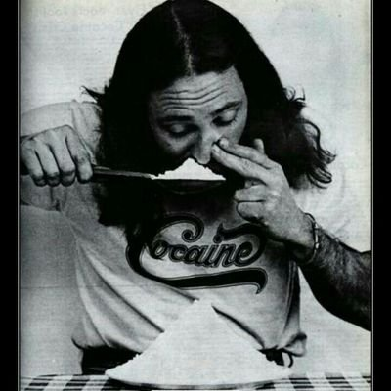
Intoxicación por Cocaína
Cuadro clínico agudo
Taquicardia incluidas arritmias
Midriasis (pupila dilatada)
Presión arterial alta
Sudoración o escalofrios
Náuseas y vómitos
Agitación psicomotora
Convulsiones
Psicosis transitoria
Taquipnea
Fuente: https://misignificadodelossuenos.com/sonar-con-drogas/

Slide 31
Tratamiento de la intoxicación aguda por Cocaína
Estabilización hemodinamica
Control de la frecuencia cardiaca, según el tipo la clasificación de la arritmia.
Control de tensión arterial
No hay un tratamiento farmacológico especifico
Se debe hacer manejo sintomatico y según la aparición de complicaciones
Garantizar la hidratación adecuada del paciente
Algunos pacientes pueden cursar con rabdomiólisis por lo cual es fundamental garantizar la diuresis y prevenir falla renal aguda
En caso de alteración respiratoria que amerite intubación orotraqueal, evitar el uso de succinilcolina (puede empeorar los síntomas y la toxicidad)
Si hay hipertemia
Debe usarse medios físicos.
Los antipiréticos como acetaminofén o AINES no están indicados dado son ineficaces en el manejo de la hipertermia
En caso de Agitación psicomotora, ansiedad o convulsiones
Diazepam 5 a 10mg intravenoso según los esquemas recomendados para cada una de las situaciones descritas
Evitar el uso de antipsicóticos, por riesgo de interacciones toxico-farmacológicas.
Evitar beta-bloqueadores y antiarrítmicos tipo Ia y Ic, así como los bloqueadores beta-adrenérgicos
De ser estrictamente necesario utilizar haloperidol acompañado de una benzodiacepina.

Slide 32

Con esta unidad, se ha finalizado el módulo 1 de este curso.
Para continuar, debe desarrollar la evaluación de este módulo y aprobar con el 70%
Fuente https://www.google.com/search?q=muñecos+para+presentaciones

